Slide 1
Precíziós szőlőtermesztés
Erdélyi Hegyközségek

Slide 2
Tartalomjegyzék
A szőlőtermesztés modernizációja, általános bevezetés 4. dia
Betekintés Erdélybe 5.dia
A precíziós szőlőtermesztés fogalma 13. dia
A precíziós szőlőültetvény menedzsment célja 14. dia
Informatikai hálózat 15. dia
Precíziós permetezés és tápanyag utánpótlás 17. dia
Távérzékelésen alapuló precíziós technológiák 20. dia
Okos eszközök 30. dia
Termésbecslés, hozam meghatározás 33. dia
A meteorológiai adatokra épülő előrejelzési rendszerek 37. dia
Szőlőültetvény éves munkaprogramja 40. dia
Tananyaghoz kapcsolódó kérdések 44. dia
Felhasznált irodalmi hivatkozások jegyzéke 48. dia
Fogalomtár 49. dia
TAG-ek 51. dia
Notes:
Szöveg: ennél a diánál nem releváns

Slide 3
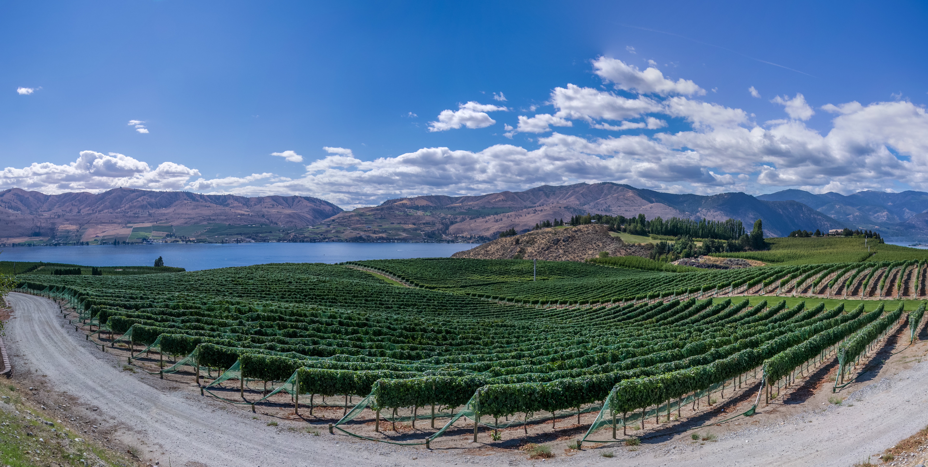
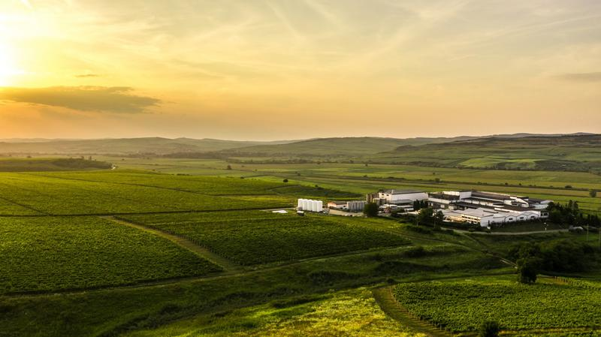
Témaspecifikus szakmai kérdések
Mik a precíziós szőlőültetvény menedzsment legfőbb céljai és eszközei?
Milyen technológiákkal vagyunk képesek monitorozni ültetvényeinket?
Milyen szenzorokat használunk a talajon és a növényeken?
Hogyan alkalmazzunk agribotokat ültetvényünkön?
Milyen meteorológiai adatokra épülő rendszereket használhatunk?

Slide 4
A szőlőtermesztés modernizációja, általános bevezetés
A nemzetközi piacokon érvényesülő növekvő verseny kikényszeríti a szőlőtermesztés radikális megváltoztatását.
- A változtatások középpontjában a minőség és a fenntarthatóság áll.
- Mindezt a technológiai fejlesztések robbanásszerű változásában kell elképzelni, mely technológiák alkalmazásával csökkenteni kívánjuk a termelés során felhasznált input anyagok mennyiségét, beleértve az energiát is, minimalizálni szeretnénk a ráfordításokat, miközben a környezetünk legtermészetesebb formájának a megőrzésére törekszünk.
A precíziós szőlőtermesztés egy lépés a fentiek megvalósítása érdekében, jól megkülönböztethető menedzsment megközelítéseket megfogalmazva minden egyes szőlőtábla valós szükségleteinek a kielégítésére.
- Szőlőültetvényeinket nagyfokú heterogenitás jellemzi. Mindez adódik az ültetvények talajainak, klimatikus adottságainak, domborzati viszonyainak változatosságából.
- Ehhez adódik hozzá a rendkívül széles fajta használat, agro- és fitotechnológiai sokszínűség.
Jelen tananyag alapokat nyújt ahhoz, hogy a szőlőültetvény menedzsmentünkben a technológiai fejlődés milyen megoldásokat kínál a minél homogénebb termesztési körülmények kialakításhoz.
Sorra vesszük a jelenleg rendelkezésre álló eszköztárunkat, azok felhasználásának lehetőségeit. Igyekszünk gyakorlati példákon keresztül megmutatni a precíziós szőlőtermesztés felhasználásának lehetőségeit, gazdasági hasznát.
Notes:
A szőlőtermesztés modernizációja, általános bevezetés
A nemzetközi piacokon érvényesülő növekvő verseny kikényszeríti a szőlőtermesztés radikális megváltoztatását. A változtatások középpontjában a minőség és a fenntarthatóság áll. Mindezt a technológiai fejlesztések robbanásszerű változásában kell elképzelni, mely technológiák alkalmazásával csökkenteni kívánjuk a termelés során felhasznált input anyagok mennyiségét, beleértve az energiát is, minimalizálni szeretnénk a ráfordításokat, miközben a környezetünk legtermészetesebb formájának a megőrzésére törekszünk.
A precíziós szőlőtermesztés egy lépés a fentiek megvalósítása érdekében, jól megkülönböztethető menedzsment megközelítéseket megfogalmazva minden egyes szőlőtábla valós szükségleteinek a kielégítésére. Szőlőültetvényeinket nagyfokú heterogenitás jellemzi. Mindez adódik az ültetvények talajainak, klimatikus adottságainak, domborzati viszonyainak változatosságából, Ehhez adódik hozzá a rendkívül széles fajta használat, agro- és fitotechnológiai sokszínűség.
Jelen tananyag alapokat nyújt ahhoz, hogy a szőlőültetvény menedzsmentünkben a technológiai fejlődés milyen megoldásokat kínál a minél homogénebb termesztési körülmények kialakításhoz. Sorra vesszük a jelenleg rendelkezésre álló eszköztárunkat, azok felhasználásának lehetőségeit. Igyekszünk gyakorlati példákon keresztül megmutatni a precíziós szőlőtermesztés felhasználásának lehetőségeit, gazdasági hasznát.

Slide 5
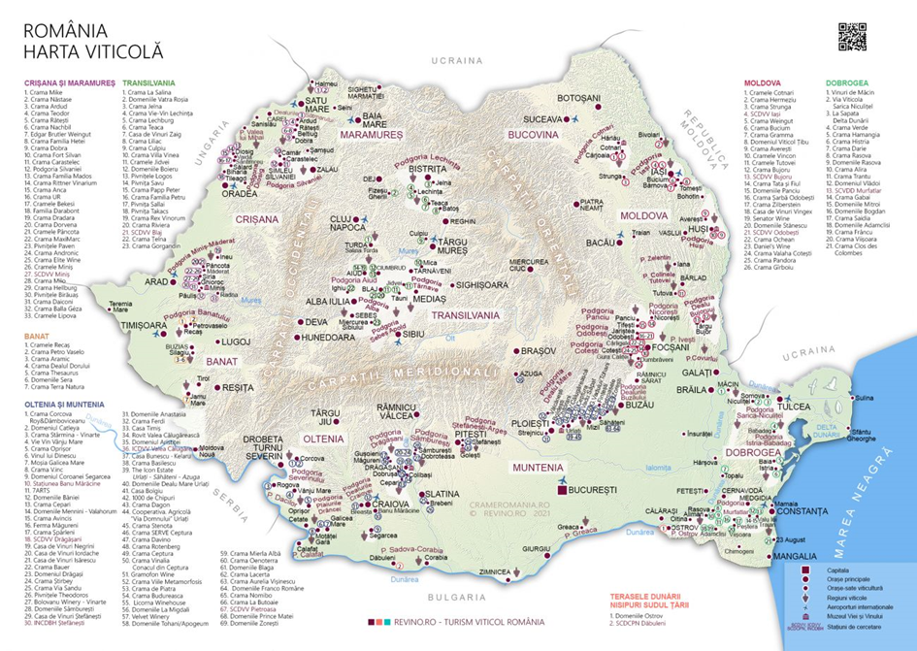
Betekintés Erdélybe - Románia borvidékei
Erdélyi fennsík (Transsylvania)
Moldovai dombok (Moldova)
Muntenia dombok
Olténia hátság (Oltenia)
Bánság dombjai
Kőris és Máramaros-hegység
A Duna teraszai
Dobrudzsa-dombság

Slide 6
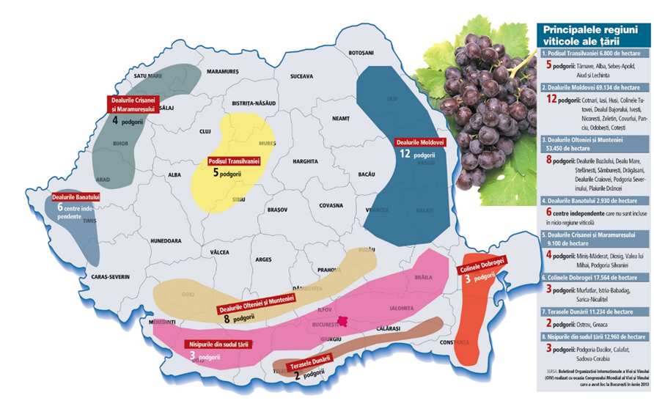
Betekintés Erdélybe -Fő szőlőtermő vidékek Romániában

Slide 7
Betekintés Erdélybe - Az erdélyi szőlőtermesztés történelmi áttekintése.
Az erdélyi szőlőművelés történelmi múltja a Kr. e. időkre nyúlik vissza. Dácia legősibb lakósai az agathürszök szőlő műveléssel foglalkoztak. A szálvesszős művelés meghonosítását a rómaiaknak tulajdonítják, miután a rómaiak elhagyták Dáciát a szlávok folytatták a szőlőművelést. Gyula törzse volt az aki a magyarok közül birtokba vette a Maros körüli szőlős részeket. Jelentős borvidékek léteztek abban az időben Temesvár, Gyulafehérvár, Torda, Kolozsvár és Zilah térségekben, továbbá a Maros és a Küküllő vidékén. Az Árpádházi királyok alatt a bórtermelést az államszervezet fejlesztette, továbbá az egyházi és püspöki birtokok nagy szőlőbirtokokat műveltek.
Az erdélyi szőlészet alapjait a bencés szerzetesrend fektette le, kiknek Szent István nagy földbirtokokat adományozott ahol szőlészkedtek és borászkodtak.

Slide 8
Betekintés Erdélybe - Erdélyi borvidék
Az erdélyi medence borvidékéhez tartozik a Küküllő menti, a nagyenyedi, az apoldi és a lekencei hegyalja.
Erdélyi hegyalja (maros középső szakasza)
Küküllő menti borvidék
Gyulafehérvári körzet (Csombord, Celna, Gyulafehérvár stb.)
Nagyenyedi körzet (Csombord, Miriszló, Felvince, Nagylak, Marosújvár)
Ezen a borvidéken a dési borászattal együtt tizennyolc borászati központ működik. Az erdélyi borvidékek jellemző bora az édes és félédes fehér bor.

Slide 9
Betekintés Erdélybe - Az erdélyi bor ízvilágának megőrzésé/fenntartása
1870-ben a Borászati Füzetben megjelenő cikk azt írja, hogy ,, Erdély főleg zamatban gazdag borokat terem, miben Európa nem bővelkedik,,
Magyarázata:
éghajlat, hőmérséklet, csapadék, talaj összetétel
Egy digitális felmérés segítené, hogy megtudjuk állapitani, hogy ezeknek a paramétereknek még mindig megfelelnek-e a szőlős helyeink, valamint jó lenne segítséget nyújtjunk a gazdáknak, hogy újra merjenek szőlőgazdálkodással foglalkozni, mivel a XX század második felétől a szőlőtőkék száma egyre fogy.
A széles körű időjárás következtében Erdély különböző részein mintegy két hónapon keresztül tart a szüret, Szatmárban már augusztusban szüretelnek, míg Nagyenyeden az októberi betakarítást tartják előnyösnek, a jó minőségű bór készítése szempontjából.
A szőlő termesztés az időjárástól függ, 2019-ben kevesebb szőlő termett mint az azelőtti évben, olvasható a statisztikából.

Slide 10
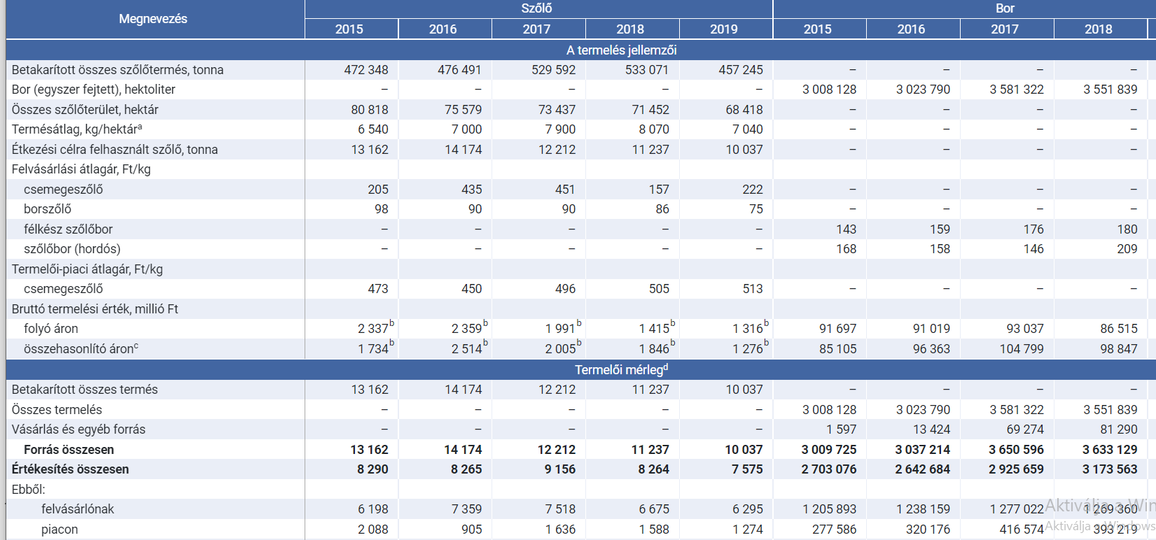

Slide 11
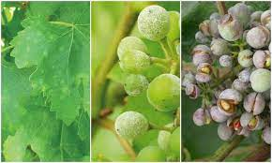
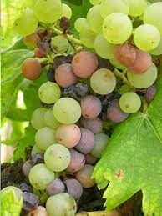
Betekintés Erdélybe - A szőlőtermesztés akadályai, problémái.
Serli Csilla Kasznabélteken 20 ha-on biószőlészettel foglalkozik, amit a tavaszi sok esőzés nagyon megnehezített mivel az itt használt réz és kén tartalmú szerek csak a megelőzésben segítenek, nem pedig a betegség leküzdésében. A felmelegedett időjárás a kényszerérést fokozza, a szárazság elleni védekezés öntözéssel volna megoldható, de ez a domboldalakon, nagy befektetéssel járna.
Homonnai Gábor Élesdi borász a lisztharmat és fekete rothadás okozta terméskiesésről panaszkodik. Meglátása az, hogy a nagyüzemi szőlészetek amelyek modern gépekkel vannak felszerelve hatékonyabban védekeznek a betegségek és a kártevők ellen, mint a korlátozott lehetőségekkel rendelkező kézműves szőlőtermesztők

Slide 12
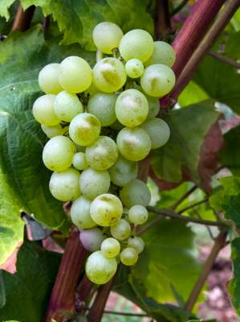
Betekintés Erdélybe Precíziós szőlőtermesztés előnyei és akadályai Erdélyben
A precíziós szőlőtermesztés előnyei:
környezetvédelmi és költségtakarékos
Problémák előre látása, minimális kár mellett megoldást biztositani
Terméscsökkenés kockázati tényezőinek lecsökkentése
Megfelelő növény a megfelelő földterületen
Pontos adagolása a : növényvédőszereknek, gyomirtóknak és műtrágyáknak.
Víz készlet pontos használata
Ammónia kibocsátás kezelése
A precíziós szőlőtermesztés akadályai :
Románia most építi ki a széleskörű informatikai hálózatait

Slide 13
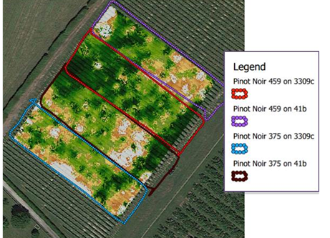
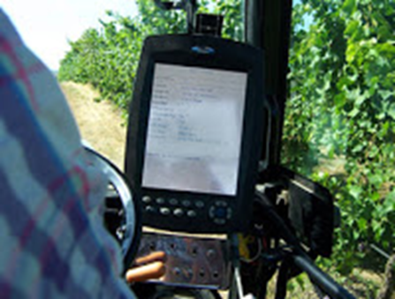
A precíziós szőlőtermesztés fogalma
A precíziós szőlőtermesztés sokféle eszköz és technológia alkalmazását jelenti a szőlőtermesztő és a borász részletes ültetvény információkon alapuló, célzott döntéshozatalának támogatására.
Pinot noir klónok szőlőültetvényeinek NDVI térképei különböző szőlőalanyokon
Notes:
A precíziós szőlőtermesztés fogalma:
A precíziós szőlőtermesztés sokféle eszköz és technológia alkalmazását jelenti a szőlőtermesztő és a borász részletes ültetvény információkon alapuló, célzott döntéshozatalának támogatására.
A fogalmat magyarázó szöveg:
Az utóbbi évtizedekben végbement technológiai fejlődés lehetővé tette olyan adatgyűjtő, megfigyelő, érzékelő eszközök használatát, melyek a szőlőnövény fejlődési állapotáról, környezetében játszódó folyamatokról nyújt nagyon pontos és azonnali információt. A távérzékelés és a növény roncsolása nélkül annak élettani állapotáról információkkal szolgáló érzékelő rendszerek kifejlesztése lehetővé tette a szőlőültetvény állapotának jelen idejű felmérését. A növény és a talaj vízellátottságáról, a növény tápanyag ellátottságáról, annak egészségi állapotáról, növekedésének, fejlődésének üteméről kaphatunk teljes képet e rendszerek használata során. Mindezen információk birtokában lehetünk képesek döntéseket hozni a termesztésünk során. A szőlő állókultúra, így lehetőségünk van évről évre megismételni az adatgyűjtést, idősoros adathalmazt készíteni, mely a jövőbeni döntéshozatalunkat megalapozza. A közép és hosszútávra szóló döntések mellett a legfontosabb, hogy adott évben jelentkező bármilyen jellegű az ültetvényben bekövetkezett állapotváltozás során szükség esetén a leggyorsabban tudjunk dönteni és cselekedni a célul kitűzött mennyiség és minőség elérése érdekében.

Slide 14
A precíziós szőlőültetvény menedzsment célja
Ültetvényen belül megjelölni a hasonló, vagy éppen eltérő növekedési jellemzőkkel rendelkező sorokat, részeket.
Adatokat gyűjteni az eltérések, vagy hasonlóságok jellemzésére.
Értelmezni a kapott adatokat, megfejteni a különbségek okait.
A kapott elemzés alapján döntést hozni az ültetvény művelésével kapcsolatban a mennyiség növelésére, a minőség javítására, a termelési célunk minél alacsonyabb önköltséggel történő megvalósítására, a profit növelése, a fenntarthatóság érdekében.
Folyamatosan ismétlődő ciklusai a precíziós szőlőtermesztésnek
Második lépés – Adatok értékelése
A precíziós szőlőtermesztés ciklusa
Első lépés – Megfigyelés és adatgyűjtés
Harmadik lépés – Terv készítés és végrehajtás
Notes:
A precíziós szőlőültetvény menedzsment célja:
Az ültetvényről minél több és minél pontosabb információt gyűjteni a vegetációs időszak (rügyfakadás) kezdetétől a vegetációs időszak végéig (lombhullás). Az adatok gyűjtése irányulhat az ültetvény mikroklímájára (lombozat szintű adatgyűjtés), melyet felhasználhatunk a növényvédelem, valamint öntözés időzítésében. Gyűjthetünk adatokat a talajunk állapotáról, a helyes szőlőültetvény aljzat (vineyard floor) műveléséhez, öntözéshez, tápanyag ellátás tervezéséhez használhatjuk ezeket. Nagyon fontosak a közvetlenül a növényről gyűjthető információk. A növényeink növekedését, azok egészségi állapotát, a fürtök számát, azok érettségét, tehát mennyiségre és minőségre következtethető adatokat egyaránt gyűjthetünk.
A kapott adatokat értelmezni szükséges a döntéshozatalhoz. Ehhez lehet segítségünkre nagyon sok szoftver, készíthetünk digitalizált térképeket, növényvédelmi előrejelzést, termés mennyiségi térképet, tápanyag ellátottságot jellemző tábla leírásokat stb.. Mindezekből kell az eltérések, vagy hasonlóságok alapján a célunknak megfelelően értelmezést készíteni. A kapott elemzés alapján döntést hozni az ültetvény művelésével kapcsolatban a mennyiség növelésére, a minőség javítására, a termelési célunk minél alacsonyabb önköltséggel történő megvalósítására, a profit növelése, a fenntarthatóság érdekében.
Folyamatosan ismétlődő ciklusai a precíziós szőlőtermesztésnek:
Első lépés – Megfigyelés és adatgyűjtés. Bármely területen kívánjuk alkalmazni az új technológiákat a rendszeres és minél pontosabb megfigyelés, valamint adatgyűjtés lehet csak alapja a precíziós, tábla, tőkeszintű megoldásoknak.
Második lépés – Az adatok interpretációja és értékelése. Az adott adathalmaz semmit sem ér, ha nem tudjuk úgy feldolgozni, hogy ha abból a célunknak megfelelő értelmes következtetést nem tudunk levonni.
Harmadik lépés – Az ültetvény művelésére terv készítése és annak végrehajtása. Az értékelt adatok alapján hozzuk meg döntésünket a célzott agrotechnikai, fitotechnikai, növényvédelmi, állagmegőrzési vagy szüreti művelet elvégzésére.

Slide 15
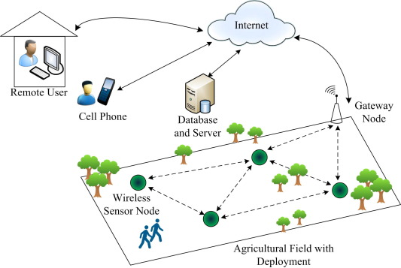
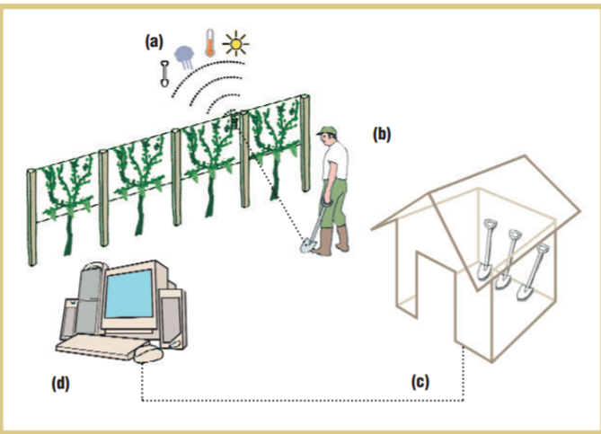
Informatikai Hálózat
WSN (Wireless Sensor Network; drótnélküli érzékelő hálózat)
Talaj és mikroklíma mérése
Jelzi: a talaj szárazságát
napi besugárzást
lokális tápanyaghiányt.
Párosítható öntözőrendszerrel és folyékony műtrágya pótlóval.
Minden 2-4. szőlőtőkére kell egy szenzor, hogy megfelelően monitorizálva legyen a szőlészeti munka

Slide 16
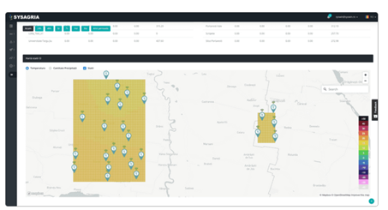
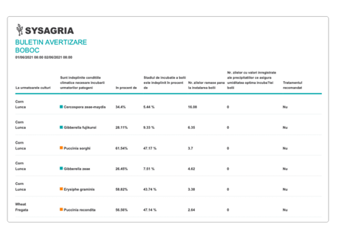
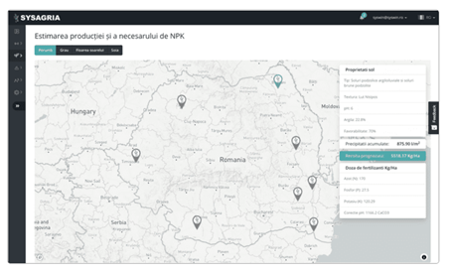
Synsagria rendszer Romániában
Meteorológiai előrejelzés
NPK mérése a talajban
A SysCrop Alert figyelmeztet a kórokozók és kártevők kockázatára a bioklimatikus paraméterektől függően, mint például a hőmérséklet, a páratartalom, a napsugárzás, a növényi fenofázis és a talaj kedvezősége

Slide 17
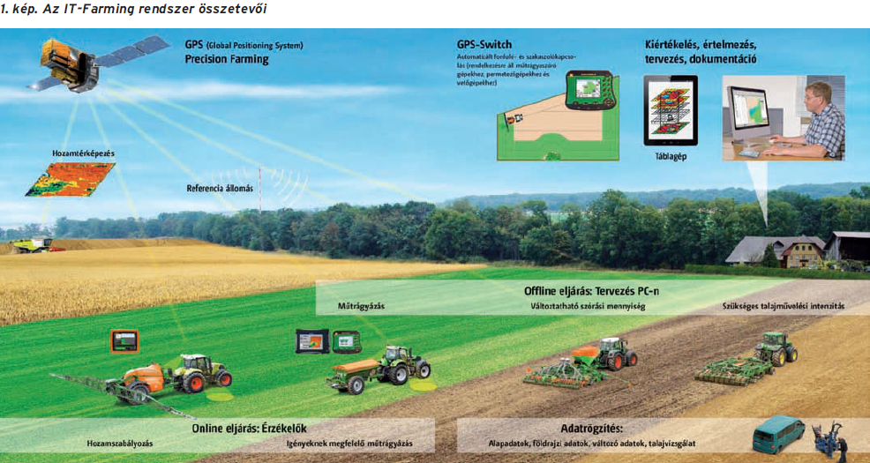
Precíziós permetezés és tápanyagutánpótlás
A folyamat nagyon hatékony: először talajmintákat vesznek a talaj szükségleteinek azonosítására, majd a GPS által kapott parancsok segítségével a gép a kezelt területtől függően szétosztja a műtrágya mennyiségét és típusát.
IT-Farming technológiákkal történő adatcsere hálózatának középpontjában található az AMATRON 3 , mint univerzális kezelőterminál, annak érdekében, hogy a vetőgépek, permetezőgépek és műtrágyaszórók kezelését, felügyeletét és dokumentációit optimalizálni lehessen.

Slide 18
A talaj szelvényeknek és igényeinek megfelelő tápanyagutánpótlás
Tábla specifikus szervestrágyázás Toscán szőlőültetvényben
 | Osztályok | ha | q/ha | q összes | Költség Euroban
Hagyományos |  | 130 | 12 | 1560 | 28 080
Precíziós Ültetvény differenciálás alapján | A | 12 | 18 | 216
 | B | 42 | 9 | 378
 | C | 76 | 0 | 0
 | Összes | 130 |  | 594 | 10692
(Cricco & Carnevali, 2014)
Notes:
Egy olasz példán keresztül mutatjuk be a precíziós gazdálkodás eredményességét a szőlőültetvények szervestrágyázására vonatkozóan. A példa szerint egy 130 ha-os ültetvénnyel rendelkezünk. Ha ezen az ültetvényen a tapasztalati úton tervezett szervestrágyázást folytatjuk, legyen az növényanalízisre és a tápanyag vizsgálatokra alapozott, a teljes területet homogénnek kezeljük. Ebből adódóan a kijuttatási egységünk minden egyes ha-ra vonatkozóan azonos lesz.
Ha az ültetvényünkről tudunk vegetációs indexet származtatni, tudunk egy részletes tápanyag ellátottsági térképet készíteni, akkor az alapján különböző blokkokra oszthatjuk. Az azonos homogéncsoportba tartozókat vesszük egy kategóriába. A példánkat tekintve A, B és C, az az három kategóriát tudtunk kialakítani a szervestrágyázást megalapozó talaj és növény vizsgálatok alapján. Ezek eltérő mennyiségű szervestrágya kijuttatását igényelték a felmérések adatai szerint. Összességében ezáltal a kijuttatásra kerülő szervestrágya mennyisége csökkent. A differenciált megosztásnak köszönhetően a 130 ha-ra vetített költségünket 17 078 Euro-val tudtuk csökkenteni.

Slide 19
A talaj szelvényeknek és igényeinek megfelelő tápanyagutánpótlás
Tábla specifikus szőlőültetvény műtrágyázás Toscán ültetvényben.
 | Osztályok | ha | Nitrogén (kg/ha) | Nitrogén (összes kg) | NPK műtrágya (q) | Költség Euroban
Hagyományos |  | 130 | 69 | 8970 | 748 | 35 133
Precíziós stratégia táblák osztályozására alapozva | A | 5 | 30 | 150 | 13
 | B | 30 | 42 | 1260 | 105
 | D | 73 | 52 | 3796 | 316
 | C | 22 | 70 | 1540 | 128
 | Összes | 130 |  | 6746 | 562 | 26 442
(Cricco & Carnevali, 2014)
Notes:
A tábla specifikus műtrágyázás hasonlóan a 30 diához történt ismertetés alapján tervezhető.

Slide 20
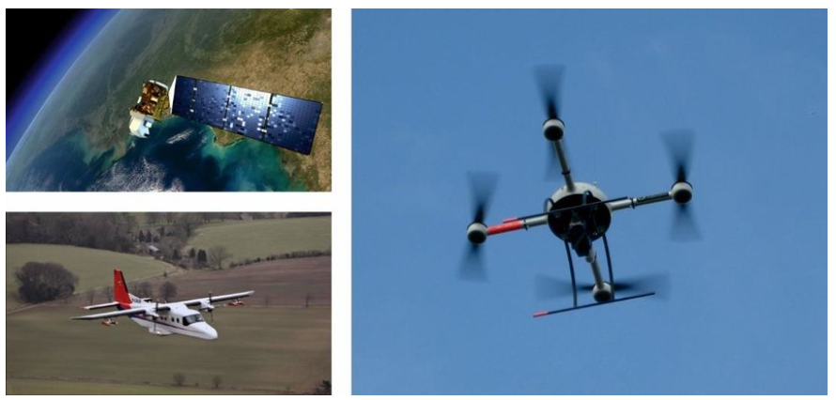
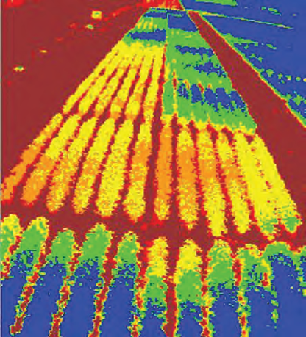
Távérzékelésen alapuló precíziós technológiák
-műholdas távérzékelés
-repülőgépes
-robot-repülőgépes (drón) távérzékelés
A szőlőművelésben a legnagyobb hasznosságú a műholdas távérzékelés.
A készített felvételek rámutatnak:
→ vegetációs indexek (NDVI, EVI),
→levélfelület-index (LAI),
→ fotoszintetikusan aktív kisugárzás (PAR) stb.
Ezen indexek elemzésével nagyon sok következtetést le lehet vonni egy adott területre
A műhold számára a referencia képet a kontrol terület adja
- Fotoszintetikus aktivitás csökkenése növényvédelmi problémára utal

Slide 21
VRT (variable-rate technologies) és agribot alkalmazások.
A precíziós szőlőtermesztésben a VRT lehetővé teszi az agronómiai gazdálkodás differenciálását és az inputok időben és térben történő adagolását. Ez a technológia olyan szoftvert használ, amely kombinálhatja a GPS-modul által kapott pozícióinformációkat az egyes műveletekhez készített leképezési térképekkel.
Az agronómiai inputok nem hektáronkénti átlagos mennyiségként kerülnek bevitelre, hanem a szőlőültetvény heterogenitásából származó, a szőlőtőke tényleges értékeinek megfelelően.
A modern mezőgazdasági gépek automatizálási technológiákat alkalmaznak mind a szőlőültetvényen belüli mozgás vezérlésére, mind a sebesség és az utazási irány, mind a kormányzási szög tekintetében, valamint az agronómiai műveletek kezelésére.
A fejlett fedélzeti technológia lehetővé teszi a GPS és a közelségérzékelők használatán alapuló automatikus irányítási rendszer kialakítását. Ugyanakkor a traktort úgy tervezték meg, hogy a helyszínre specifikus műveleteket emberi beavatkozás nélkül önállóan végezzék el, a fedélzetre szerelt megfigyelő érzékelőkkel készített rendelési térképek értelmezésének köszönhetően, amelyek nyomon követhetik a szőlőtőkék állapotát a sorirányban haladás folyamán, az információk értelmezése és a műveletek valós idejű kezelése valósul meg. Számos kereskedelmi megoldás van a VRT-hez a szőlőültetvényekben
Notes:
A VRT alkalmazások lehetőségei szőlőtermesztésben sokrétűek. A precíziós szőlőtermesztésben a VRT lehetővé teszi az agronómiai gazdálkodás differenciálását és az inputok időben és térben történő adagolását. Ez a technológia olyan szoftvert használ, amely kombinálhatja a GPS-modul által kapott pozícióinformációkat az egyes műveletekhez készített leképezési térképekkel.
Az agronómiai inputok nem hektáronkénti átlagos mennyiségként kerülnek bevitelre, hanem a szőlőültetvény heterogenitásából származó, a szőlőtőke tényleges értékeinek megfelelően.
A modern mezőgazdasági gépek automatizálási technológiákat alkalmaznak mind a szőlőültetvényen belüli mozgás vezérlésére, mind a sebesség és az utazási irány, mind a kormányzási szög tekintetében, valamint az agronómiai műveletek kezelésére.
A fejlett fedélzeti technológia lehetővé teszi a GPS és a közelségérzékelők használatán alapuló automatikus irányítási rendszer kialakítását. Ugyanakkor a traktort úgy tervezték meg, hogy a helyszínre specifikus műveleteket emberi beavatkozás nélkül önállóan végezzék el, a fedélzetre szerelt megfigyelő érzékelőkkel készített rendelési térképek értelmezésének köszönhetően, amelyek nyomon követhetik a szőlőtőkék állapotát a sorirányban haladás folyamán, az információk értelmezése és a műveletek valós idejű kezelése valósul meg. Számos kereskedelmi megoldás van a VRT-hez a szőlőültetvényekben

Slide 22
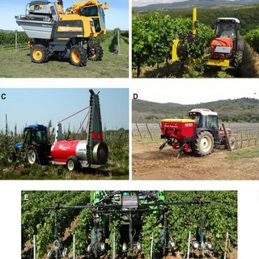
VRT (variable-rate technologies) és agribot alkalmazások .
A VRT és robot alkalmazások egyik legfontosabb előnye, hogy a munkaerő szükséglet jelentősen csökken míg a műveletek elvégzése folyamatosabb, precízebb, időben jobban tervezhető.
Néhány kereskedelmi forgalomban lévő megoldás a precíziós szőlőtermesztés automatizációjához
A., Pellenc Australia 600 LM SP szelektív szüretelő
B., Tecnovit Mod. 111 S VRT változó sebességű levél eltávolító
C., Durand-Wayland SmartSpray permetező ultrahangos érzékelőkkel ellátott szelektív porlasztóval felszerelt
D., Tecnovit Mod. VRT 150 változó sebességű műtrágyaszóró
E., GreenSeeker® változó sebességű növényi növekedési erélyt monitorozó eszközrendszer.
Notes:
A VRT és robot alkalmazások egyik legfontosabb előnye, hogy a munkaerő szükséglet jelentősen csökken míg a műveletek elvégzése folyamatosabb, precízebb, időben jobban tervezhető. Ez a technológia megfelel az élelmiszeripar jelenlegi igényeinek, biztosítva a szőlőültetvény megfelelő termelékenységét és jövedelmezőségét. Az irányítási rendszerek csökkenthetik a működési stresszt, míg a VRT az agronómiai inputokat racionálisan használja, közvetlen hatással a költségekre, a minőségre és a környezeti fenntarthatóságra.
Néhány kereskedelmi forgalomban lévő megoldás a precíziós szőlőtermesztés automatizációjához
A., Pellenc Australia 600 LM SP szelektív szüretelő
B., Tecnovit Mod. 111 S VRT változó sebességű levél eltávolító
C., Durand-Wayland SmartSpray permetező ultrahangos érzékelőkkel ellátott szelektív porlasztóval felszerelt
D., Tecnovit Mod. VRT 150 változó sebességű műtrágyaszóró
E., GreenSeeker® változó sebességű növényi növekedési erélyt monitorozó eszközrendszer.

Slide 23
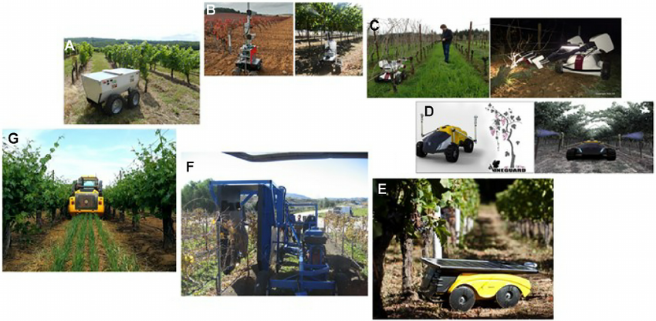
VRT (variable-rate technologies) és agribot alkalmazások.
A robotika használata a precíziós szőlőtermesztésben még mindig prototípusban van, de sok projekt már a fejlesztés utolsó szakaszában van, és néhány már forgalomba került.
A-Vinerobot
B-VINBOT
C-Wall-Ye
D-VineGuard
E-Vitirover
F-VRC robot
G-Forge Robotic Platform
Notes:
A robotika használata a precíziós szőlőtermesztésben még mindig prototípusban van, de sok projekt már a fejlesztés utolsó szakaszában van, és néhány már forgalomba került. A „farmbots” vagy „agbots” a mezőgazdaság jövője. Az utóbbi években jelentős erőforrások kerültek felhasználásra a mezőgazdaság robotizálásának fejlesztése érdekében. Exponenciális növekedés várható a közeljövőben ezen a piacon. Az automatizáció és robotizáció elérhetővé válik a kisebb üzemek számára is, széleskörben való elterjedése prognosztizálható. De nem szabad sohasem elfeledkeznünk arról, hogy az összes technológiai fejlesztés, modern találmány semmit sem ér a mezőgazdasági termelő tapasztalata nélkül.
Néhány prototípus és kereskedelemben kapható szőlőtermesztésben alkalmazható robot:
Vinerobot – ültetvény tulajdonságokat monitorozó robot
VINBOT – NDVI meghatározásához adatgyűjtő robot
Wall-Ye – metsző robot
VineGuard – permetező robot,
Vitirover – fűnyíró robot,
VRC robot – autonóm szőlőmetsző
Forge Robotic Platform – több funkciós autonóm platform pl. fűnyírás, lyukfúrás, talajművelés.

Slide 24
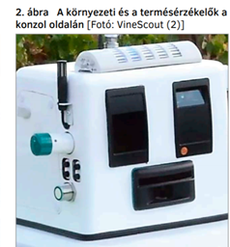
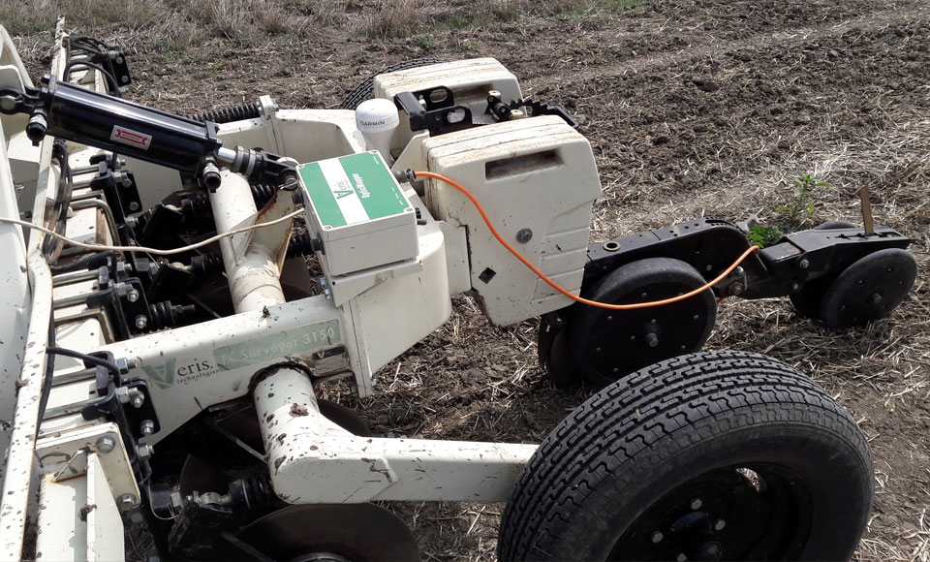
Robotok alkalmazása 1. Adatgyűjtő robot
Valencia Műszaki Egyetem Mezőgazdasági Robotikai Laboratóriumában Francisco Rovira-Más professzor vezetésével mintegy hét év kutató-fejlesztő munkájának eredményeként 2020 nyarán mutatták be a VineScoup VS-3 típusjelű adatgyűjtő robotot (1. ábra), amely az EU által finanszírozott VineRobot projekt keretében került kifejlesztésre.
-2021-re készen áll a sorozatgyártásra
A robot egy környezeti érzékelőt tartalmaz a hőmérséklet, a páratartalom és a légköri nyomás mérésére. A növényzet, illetve a termés jellemzőinek érzékelésére multispektrális kamerák, spektrális visszaverődés-érzékelők és infravörös radiométer-érzékelők szolgálnak
A normalizált vegetációs indexet , a víznyomást és a lombkorona hőmérsékletét mérik (2. ábra). A mért adatokat egy modell dolgozza fel, mely ezután térképeket készít a felhasználó gazdák számára az öntözési, illetve betakarítási döntéseik meghozatalához.
Veris szkenner, talaj szelvény vizsgálathoz.

Slide 25
A VineScout VS-3 típusú robot jellemzői
A robot lítium-ion akkumulátorokkal működik,
a navigáláshoz nem igényel műholdas jelet.
elektromos meghajtású, a közvetlen károsanyag-kibocsátása gyakorlatilag nulla.
A robot érzékelői lehetővé teszik – kellő megvilágítás esetén – akár az éjszakai működést is (3. ábra).

Slide 26
Robotok alkalmazása 2. Gyomirtó és talajfelszín lazító robot
A robot aktív forgótüskék , passzív merevpengék, illetve eke segítségével végzi a mechanikai gyomirtást, illetve a felső talajréteg lazítását. Kiegészítő szerszámok prototípusai is rendelkezésre állnak a metszéshez, a kaszáláshoz, a permetezéshez

Slide 27
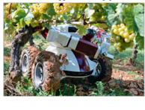
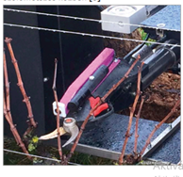
Robotok alkalmazása 3. Metszés, szüretelés
A Wall-Ye V.I.N. robot
metsz, eltávolítja a fiatal, terméketlen hajtásokat és szüretelni is képes
adatokat gyűjt a talaj, a gyümölcs és a szőlőállomány egészségi állapotáról, kondíciójáról
Ilyen célú robotokat egyébként a világ számos részén, például Kaliforniában, Új-Zélandon és másutt is, fejlesztenek, illetve használnak.
A napenergiával működő Wall-Ye robot naponta 600 tő metszését képes elvégezni
fedélzeti térképezőszoftverrel és GPS-el rendelkezik

Slide 28
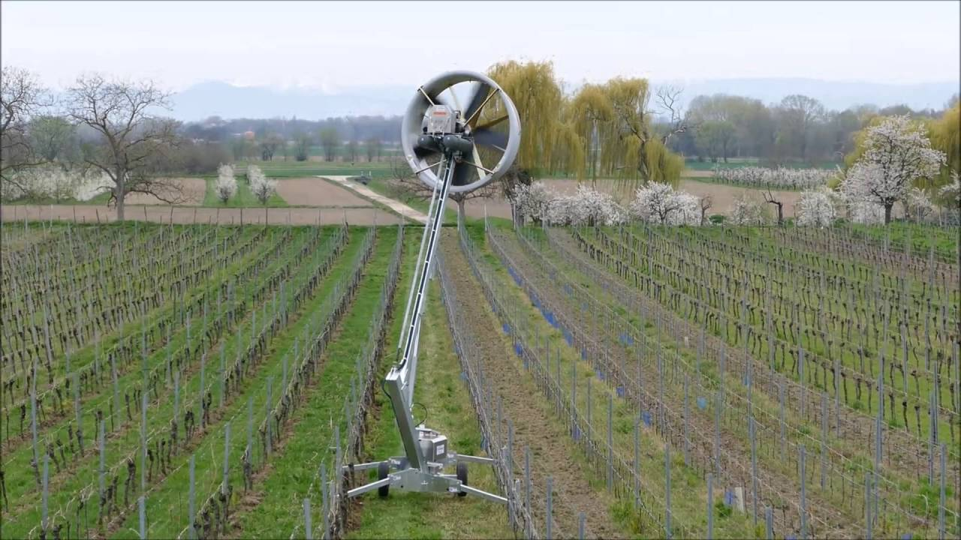
Robotok alkalmazása 5. Fagyvédelem
Tow & Blow szélgép
A felsőbb, melegebb légréteget az alsóba juttatja, így emeli az ültetvény hőmérsékletét, a levegő folyamatos keringetésével pedig nem engedi feltorlódni a hideg levegőt.
A szélgépet a toronyrészben található 33 lóerős dízelmotor hajtja.
Az eszköz 8,5 méter magas. A ventilátor feje hidraulikusan mozgatható, lapátjainak átmérője egy méter.
A gép legfőbb előnye, hogy mobil berendezés, traktorral vagy terepjáróval összekapcsolható, így könnyen hordozható.

Slide 29
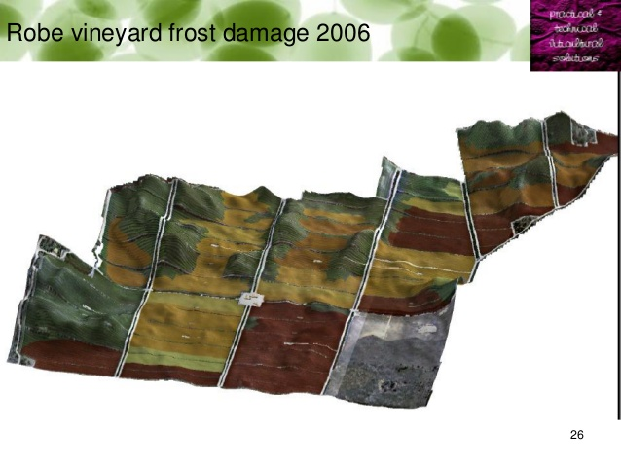
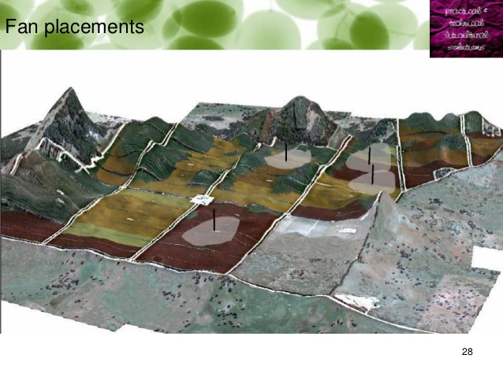
Fagyvédelem az ültetvényben
Ha fagyvédelmünket nagyteljesítményű ventilátora (turbinára) tervezzük, akkor feltétlenül szükségünk lesz egy digitális magassági, domborzati térképre. Természetesen erre kell rátérképeznünk további adatokat.
A hideglevegő áramlása és hideg levegő kumulációjának helyeit meteorológiai adatsorokkal meg kell határozni. Mindezek alapján ki lehet jelölni a levegő turbinák helyeit.

Slide 30
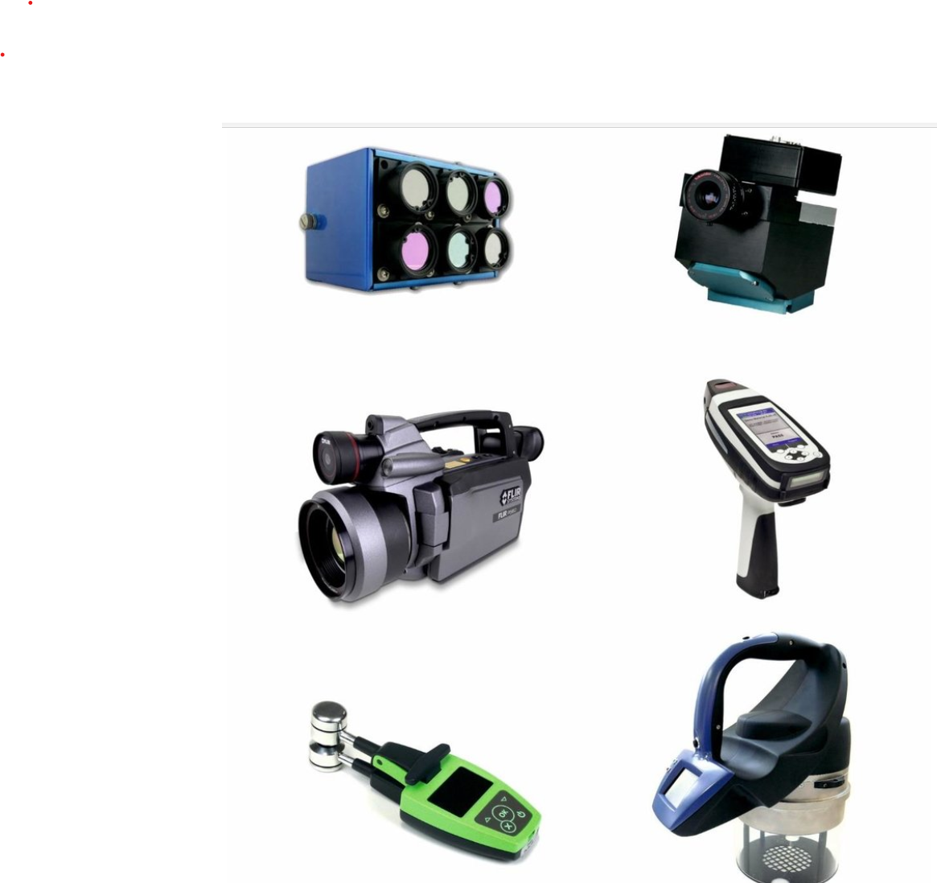
Okos eszközök
kamerák, spektrométerek, mintavevők) önálló platformokra is telepíthetőek. Ezek jellemzően kisméretű, lánctalpas eszközök (hogy minden terepen és meredek ültetvényeken is alkalmazhatóak legyenek).

Slide 31
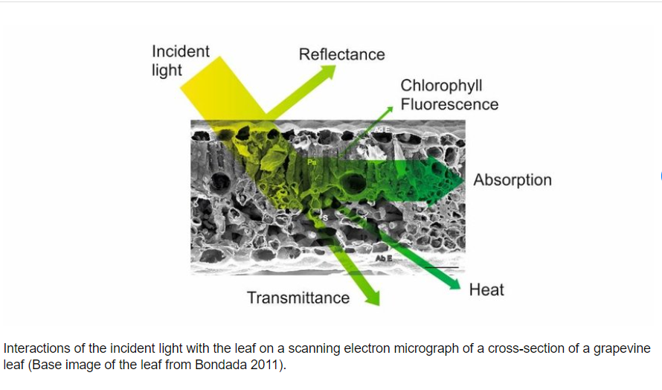
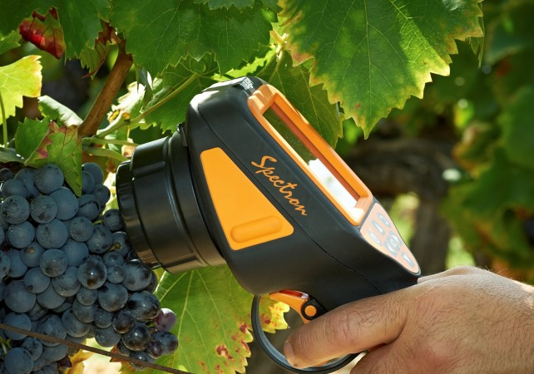
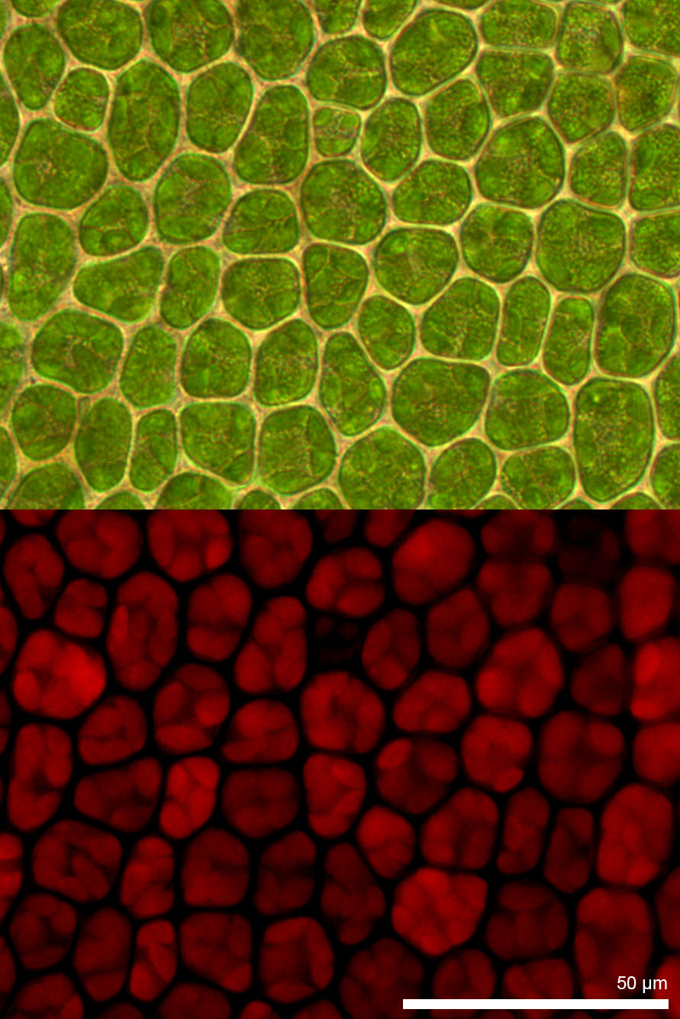
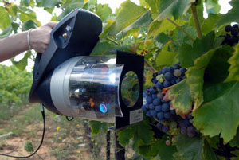
Spektrofotométer: Multiplex senzor
A multiplex érzékelő egy kézi multiparametrikus optikai érzékelő, amelyet a Force-A fejlesztett ki. Az érzékelő a CNRS (National Center for Scientific Research) és a University of Paris-Sud Orsay által végzett 15 éves kutatás eredménye a növényi autofluoreszcencia területén.
Pontos és teljes információt nyújt a növény élettani állapotáról, lehetővé téve a klorofill és a polifenolok tartalmának valós idejű és roncsolásmentes mérését a levelekben és a gyümölcsökben.

Slide 32
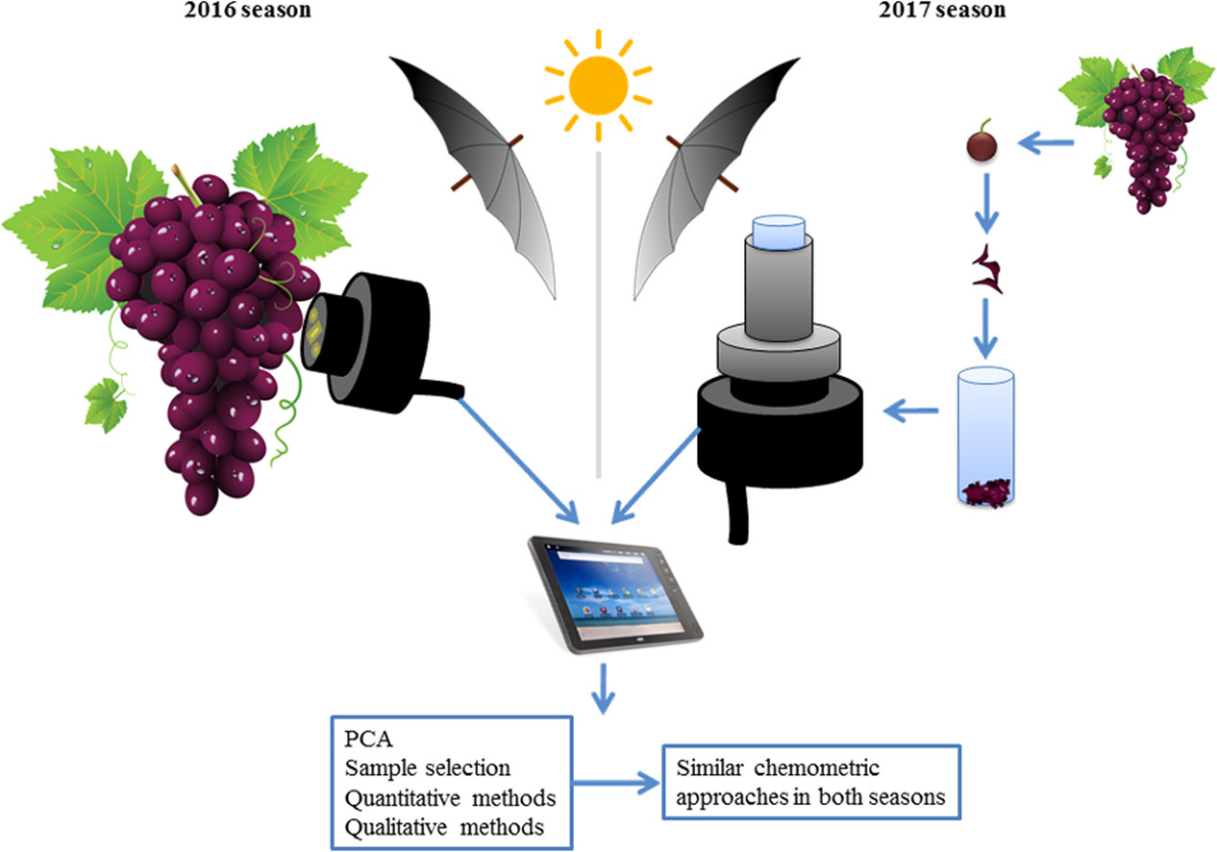
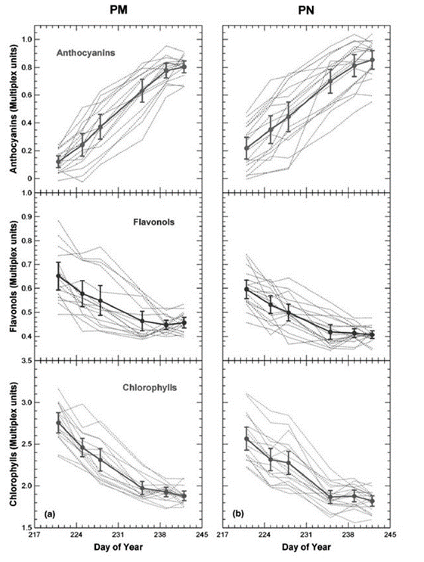
Szőlő szüretelési idejének meghatározása
A vörös szőlő (Vitis vinifera L.) kivonható fenolos vegyületeinek szintje jelentősen eltér.
Ezért fontos a vörös szőlőbőrből kivonható polifenolok (teljes fenol, antocianinok és flavanolok) mérése
Egy mérés 500 egyedi felvillanást tartalmazott és a hozzá kapcsolódó fluoreszcens jeleket átlagolta. Egy mérés ideje egy másodperc. A készüléket 19 bogyón kalibrálták, amelyeknek az értékeit laboratóriumban is meghatározták.. Ezt követően hetente történtek a mérések és egy fürtön mindig két mérést végeztek. Az antocianin tartalom mellet a cukor tartalom és a pH került mérésre. A Multiplex mérésekkel a teljes érési folyamat részleteiben figyelemmel követhető volt, szüreti döntés előkészítésre gyors és pontos (r2=0,88) adatokkal szolgált.

Slide 33
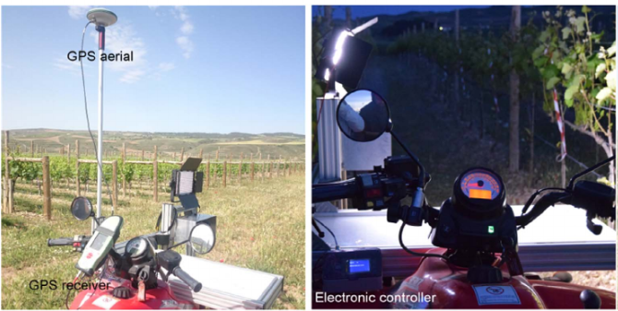
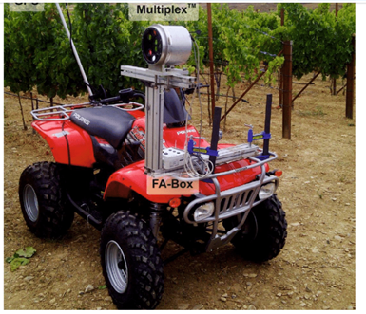
Hozam meghatározás - Termésbecslés
100 napon keresztül figyelték a szőlőt betakarítás előtt.
öt különböző fajta 30 szőlőszegmensének éjszakai felvételét készítették
Végül egy modellt kalibráltak, igy termés-előrejelzéseket hoztak létre a képen észlelt bogyók számából 0,16 kg-os szőlőnkénti gyökér-átlag-négyzet-hibával

Slide 34
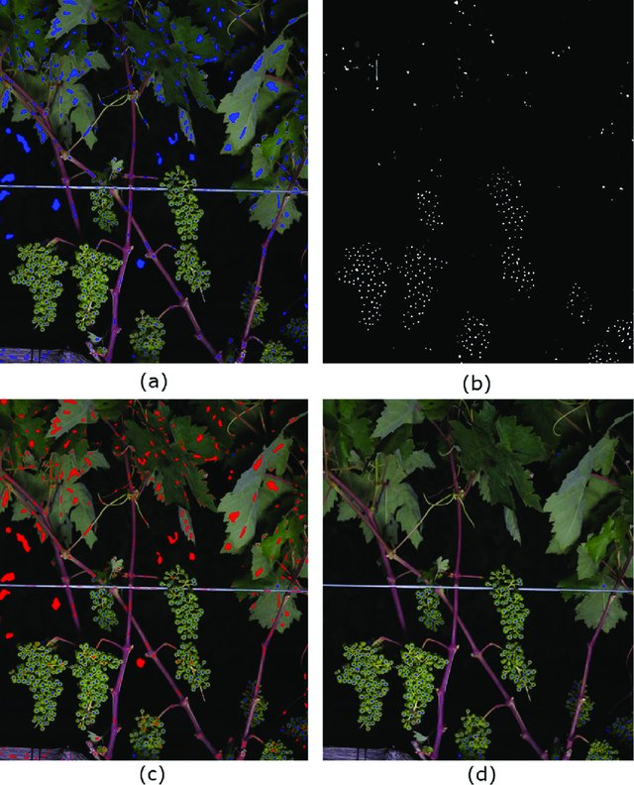
Hozam meghatározás- Termésbecslés
Termésbecslés szüret előtti időben
A hamis pozitívok eltávolításának folyamatának illusztrációja: a) a bogyójelöltek megszerzéséből származó kép (kék színű jelöltek); (b) A valószínűségi kép, amelyet a jelölteknek a neurális hálózat által kiszámított valószínűséggel történő reprezentálásával hoztak létre (a valószínűség a [0, 255] intervallumra van méretezve a kép ábrázolásához); az Otsu által a képen alkalmazott módszer 114 valószínűségi küszöbértéket adott; c) az eldobott és érvényesített jelöltek piros és kék színben megjelenő képe, amely a számított Otsu küszöb alkalmazásával döntött; (d) a végleges eredményeket ábrázoló kép a hamis pozitív visszadobás után.
(Aquino et al., 2018)
Notes:
A korai szőlőtermés becslés a szőlőtermesztőknek tájékoztatást nyújt a vezetési döntések meghozatalában a kívánt szőlőminőség és hozam eléréséhez. A korábbi munkákban a képelemzést ennek érdekében vizsgálták, de olyan rendszerekkel, amelyek kézzel, egyetlen fajtánál vagy a betakarítási idő közelében végeznek el, amikor kevés korrigálható agronómiai szempont van. Ez a tanulmány a nem invazív és terepi terméshozamra vonatkozik, több fajta hozamára kíván becslést adni, képelemzésen alapuló megoldást mutat be, a zsendülés előtti fenológiai szakaszokban. Ebből a célból egy terepjáró járművet (ATV) módosítottak azzal a berendezéssel, hogy éjszaka öt különböző fajtájú 30 szőlő szegmensből álló képeket önállóan rögzítsenek. A képeket egy új képanalízis algoritmussal elemezték, amely matematikai morfológiára és pixelosztályozásra épült, ami átlagosan 0,8764 és 0,9582 átlagos fonológiai visszahívási és precíziós értékeket eredményezett. Végül egy modellt kalibráltunk, hogy a kimutatott bogyók számából származó hozam-előrejelzéseket nyerjünk a gyökér-közép-négyzet-hibával a szőlőre számítva 0,16 kg. Ez a pontosság teszi a javasolt módszertant ideálisnak a korai hozam előrejelzéséhez, mivel ez nagyon hasznos eszköz a szőlő- és boripar számára.
Az eredmények mindegyik fajtánál azt mutatták, hogy a becslések a korábbi tapasztalati alapon végzetthez képest hatalmas előrelépést jelentenek. Hisz az a korábbi kb. 50 %-os pontosságú becslés helyett a kamara alapú képelemzéssel, jobb mint 90 %-os pontosságot értek el.

Slide 35
Szelektív szüret alkalmazása
Szelektív szüret egy
4,3 ha-os Syrah ültetvényben
a., növekedési térkép
b., termés térkép

Slide 36
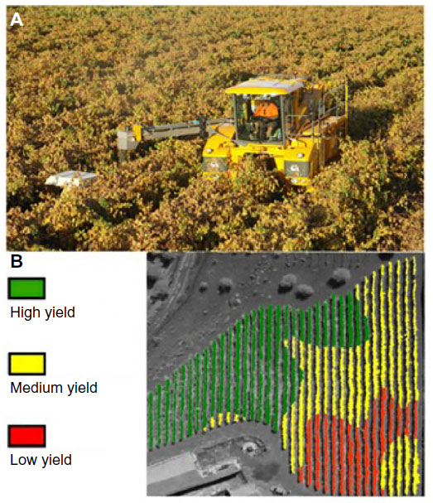
Szőlő betakarítása
A piacon ma már számosféle megoldás elérhető
HarvestMaster HM570 érzékelő rendszer (Juniper Systems Inc., Logan, UT, USA), a Canlink 3000GRM szőlőhozam-monitor (Farmscan, Bentley, WA, Ausztrália), valamint a fejlett technológia és szőlőtermesztés (ATV) ) (Fejlett technológiai szőlőtermesztés, Joslin, SA, Ausztrália). A HM570 rendszer működési elve a betakarító szállítószalagjának térfogati szőlőmérésén alapul; A 3000GRM és az ATV rendszerek a szállított szőlő tömegének közvetlen mérését hajtják végre terhelő cellák segítségével. Ezek az eszközök lehetőséget adnak a gazdálkodónak arra, hogy a szőlőültetvények termelékenységét nagy felbontással térképezze fel.
a szőlőben alkalmazott műveletek hatékonyságának ellenőrzésére

Slide 37
A meteorológiai adatokra épülő előrejelzési rendszerek
A Szőlészeti és Borászati Kutató Intézetben már az 1980-as évek elejétől foglalkoznak a szőlő növényvédelmi előrejelző program fejlesztésével – nemzetközi együttműködésben szlovák és cseh kutatókkal együttműködve. Különböző pályázati támogatással mintegy 250 db automata meteorológiai állomást telepítettek borvidékeinken.
Az automata meteorológiai műszerek több típusa ismert, ezek közül Magyarországon a LUFT-D, AGROEXPERT-A, METOS-A, BOREAS-H terjedt el, melyek érzékelői közel azonos jellemzőkkel rendelkeznek. Az eltérés közöttük az adatgyűjtés és továbbítás, az értékelés, valamint a szerviz szolgáltatás tekintetében jelentkezik. Az utóbbi időben jelent meg a SmartVineyard” a Szőlőőr-H amely a többi automata műszerhez hasonló, de van saját fejlesztésű LHT szenzorra és alkalmazza a legkorszerűbb adat átviteli és feldolgozási lehetőségeket.
A meteorológiai információk felhasználásával növénykultúránként külön – külön speciális növényvédelmi előrejelző programok működtethetők, melyek a kártevők és kórokozók elleni hatékony, de környezetkímélő és költségtakarékos védekezést teszik lehetővé. Ennek az az alapja, hogy minden kártevő és kórokozó megjelenésének és a fertőzés erősségének időjárási feltételei vannak. Ha ismerjük az adott károsító szervezet biológiai sajátosságait, érzékenységét az időjárás egyes elemeivel kapcsolatban, akkor a helyben mért időjárási jellemzők alapján előre jelezni lehet, hogy az adott károsító megjelenik-e, ha igen – mikor-, és milyen erős fertőzés várható.
Az előrejelző programok egy része konkrét tanácsot ad a védekezésre és a javasolt növényvédő szert (hatóanyagot) illetően is. Ilyen előrejelző program pl. a GALATI – VITIS, amely a szőlő peronoszpóra, lisztharmat és Botrytis elleni védelmet szolgálja (Szőke és Vér, 2015).
Notes:
Szőke és Vér (2015) „A HELYI METEOROLÓGIAI MÉRÉSEKRE ALAPOZOTT SZŐLŐ NÖVÉNYVÉDELMI ELŐREJELZÉS TAPASZTALATAI AZ ISTERVIN ÉS ECOWIN PROGRAM KERETÉBEN 2010 – 2015.” című munkája keretében kiváló összefoglalást nyújt.
A Szőlészeti és Borászati Kutató Intézetben már az 1980-as évek elejétől foglalkoznak a szőlő növényvédelmi előre jelző program fejlesztésével – nemzetközi együttműködésben szlovák és cseh kutatókkal együttműködve. Különböző pályázati támogatással mintegy 250 db automata meteorológiai állomást telepítettek borvidékeinken.
Az automata meteorológiai műszerek több típusa ismert, ezek közül Magyarországon a LUFT-D, AGROEXPERT-A, METOS-A, BOREAS-H terjedt el, melyek érzékelői közel azonos jellemzőkkel rendelkeznek. Az eltérés közöttük az adatgyűjtés és továbbítás, az értékelés, valamint a szerviz szolgáltatás tekintetében jelentkezik. Az utóbbi időben jelent meg a SmartVineyard” a Szőlőőr-H amely a többi automata műszerhez hasonló, de van saját fejlesztésű LHT szenzorra és alkalmazza a legkorszerűbb adat átviteli és feldolgozási lehetőségeket.
A meteorológiai információk felhasználásával növénykultúránként külön – külön speciális növényvédelmi előre jelző programok működtethetők, melyek a kártevők és kórokozók elleni hatékony, de környezetkímélő és költségtakarékos védekezést teszik lehetővé. Ennek az az alapja, hogy minden kártevő és kórokozó megjelenésének és a fertőzés erősségének időjárási feltételei vannak. Ha ismerjük az adott károsító szervezet biológiai sajátosságait, érzékenységét az időjárás egyes elemeivel kapcsolatban, akkor a helyben mért időjárási jellemzők alapján előre jelezni lehet, hogy az adott károsító megjelenik-e, ha igen – mikor-, és milyen erős fertőzés várható.
Az előre jelző programok egy része konkrét tanácsot ad a védekezésre és a javasolt növényvédő szert (hatóanyagot) illetően is. Ilyen előre jelző program pl. a GALATI – VITIS, amely a szőlő peronoszpóra, lisztharmat és Botrytis elleni védelmet szolgálja (Szőke és Vér, 2015).

Slide 38
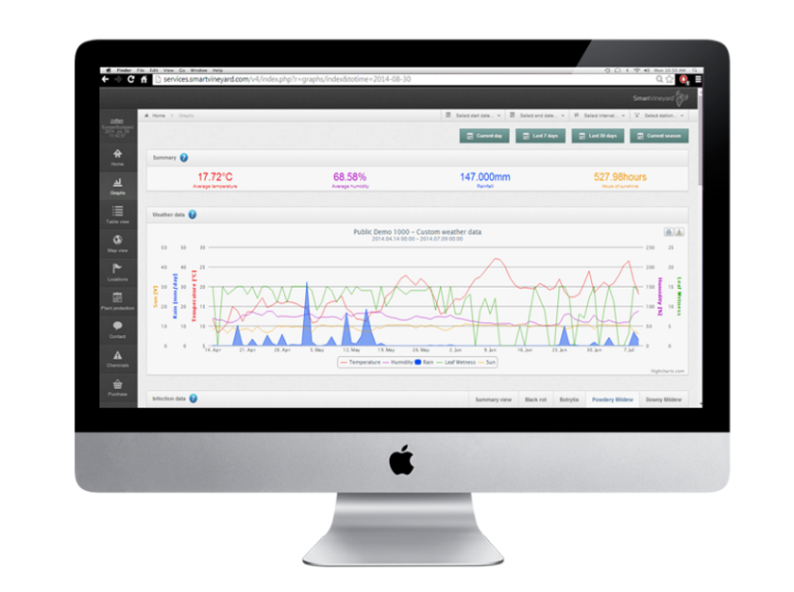
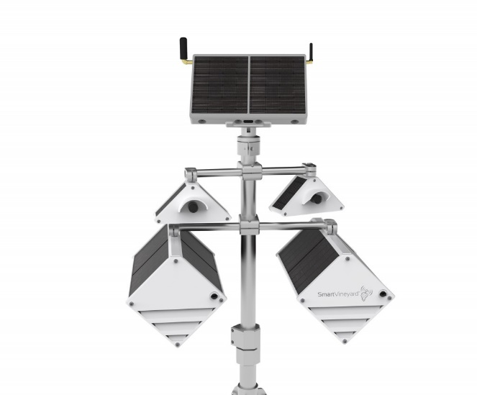
A meteorológiai adatokra épülő előrejelzési rendszerek
SmartVineyard™ szoftver
A Szőlőőr rendszer részei
SmartVineyard™ készülék
A készülék különböző szenzor konfigurációkkal szerelhető. Hőmérséklet, csapadék, páratartalom, talaj nedvesség, levélfelület nedvesség, napsugárzás intenzitás valamint spóra és kártevő detektor.
A Szőlőőr állomás Központi egysége végzi a méréseket és kommunikál a többi állomással, valamint a háttér-infrastruktúrával. A Központi egységben található a vezérlést megvalósító, teljes értékű mikroszámítógép, valamint az állomás tápellátását biztosító akkumulátor. Az állomások a mért adatokat egy központi szerverre töltik fel a GSM kapcsolat segítségével.
Aktuális Időjárási adatok megtekintése földterületenként, tetszőleges időintervallumokra grafikonon, illetve táblázatos formában – akár évekre visszamenőleg is.
Szőlészeti növénybetegségek előrejelzésének megtekintése földterületenként, grafikonos formában: primer fertőzések, lappangási idő, járványveszély.
Notes:
A meteorológiai adatokon alapuló növényvédelmi előrejelzése a szőlő kórokozói közül a lisztharmatnak és a peronoszpórának több mint egy évszázados múltra tekint vissza. Istvánffy és Pálinkás által lefektetett matematikai modell, mely a hőmérsékletet és a csapadék mennyiségét veszi figyelembe, a mai modern számítógépes előrejelzési rendszerek megalapozását jelentette.
A szenzorok fejlesztésével, az adatgyűjtő rendszerek és adatátviteli egységek technikai fejlődése lehetővé tette, hogy az egyszerű adatgyűjtésen túlmenően a szőlőtermesztésben rendkívül fontos betegség előre jelző rendszereket lehet kialakítani.
A hazai fejlesztésű SmarVineyard, Szőlőőr rendszer rendkívül sokoldalú. A készülék különböző szenzor konfigurációkkal szerelhető. Hőmérséklet, csapadék, páratartalom, talaj nedvesség, levélfelület nedvesség, napsugárzás intenzitás valamint spóra és kártevő detektor.
A Szőlőőr állomás Központi egysége végzi a méréseket és kommunikál a többi állomással, valamint a háttér-infrastruktúrával. A Központi egységben található a vezérlést megvalósító, teljes értékű mikroszámítógép, valamint az állomás tápellátását biztosító akkumulátor. Az állomások a mért adatokat egy központi szerverre töltik fel a GSM kapcsolat segítségével.

Slide 39
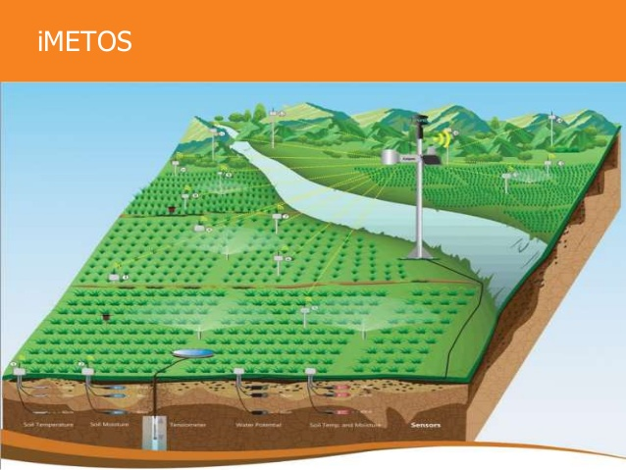
A meteorológiai adatokra épülő előrejelzési rendszerek
Precíziós agrometeorológia elemei:
Mikroklimatikus térképezés.
Talajnedvesség, talajhő és sótartalom monitoring.
Rovarcsapda helyszínek.
Összehasonlító kísérletek.
Felhő alapú adatszolgáltatás.
Notes:
A precíziós agrometeorológia fogalmát az Agrárin Kft vezette be. Az Agrárin Kft volt, a nemzetközileg legismertebb METOS meteorológiai állomások magyarországi forgalmazója a 80’-as évektől kezdődően.
A készülékek speciális szenzorokkal kerülnek felszerelésre. Ennek az alap szenzorokon (hőmérséklet, csapadék, szélsebesség, páratartalom, sugárzás) kívül speciális részei a műlevél, a talajhőmérő, a talajnedvesség mérő, a párolgásmérő és a száraz-nedves hőmérő. A modell tartalmazza a peronoszpóra (primer, szekunder), a lisztharmat, a botritisz, a fekete rothadás fertőzésének előrejelzését, a molyok rajzásának feltételezett bekövetkezését. Az egyik legnagyobb újdonsága az iTrap. Ez egy feromonnal működő rovarcsapda, azonban rovar számláló egységgel, mely internet alapon tud adatokat közölni az üzemeltetőjével. Így a legkritikusabb időszakban a rajzáscsúcs pontosan meghatározható, és a védekezés teljesen pontosan időzíthető.
Tehát a precíziós agrometeorológia területhelyes és az igényekhez, lehetőségekhez (talaj, növény, környezet) illeszkedő gazdálkodás. A kritikus helyek vizsgálata és a megfelelő szenzor sűrűség következtében környezetkímélőbb és költséghatékonyabb.

Slide 40
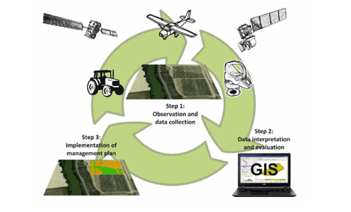
Szőlőültetvény éves munkaprogramja- terv
Ültetvény monitorozás tőkénkénti blokkokban.
Többmenetes, szelektív szüret, adatokra alapozottan.
Tápanyag kijuttatás a kapott adatok szerint.
Kipusztult tőkék számának meghatározása.
Abiotikus (pl. jégeső), és biotikus tényezők hatásának becslése.
Pontos talaj és domborzati viszony elemzés.
Talaj vízgazdálkodás, talajvédelem (pl. erózió).
Sugárzás mérés, bogyóégés, levélperzselés becslése.

Slide 41
Szőlőültetvény éves munkaprogramja- Terv
Megfigyelés és adatgyűjtés
Az ültetvényben lehetőségeink szerint célszerű a tőkék növekedéséről, a termésmennyiségről és a termés minőségről adatokat gyűjteni.
Általában tábla szinten történnek az adatgyűjtések és nem tőkékre lebontva.
Az adatgyűjtésünk minősége és pontossága az adatokból levonható következtetések valósághoz való viszonyát meghatározzák.
Az adatgyűjtés eszközei a lehetőségeinktől és a megvalósítandó céltól függően változhatnak.

Slide 42
Szőlőültetvény éves munkaprogramja- Terv
Az ültetvény művelésére terv készítése és annak végrehajtása
A különböző input anyagok felhasználásának idejére és mértékére vonatkozhatnak – öntözővíz, műtrágya, lombtrágya, növényvédelem, többmenetes szüret.
Vonatkozhat különböző technikai műveletekre – metszés, gyomirtás, zöldmunkák, talajművelés, szüret.
Mivel az ültetvény hosszú ideig ugyanazon a területen található és a munkafolyamatok évente ugyanabban a sorrendben ismétlődnek, ezért hosszú távú megfigyeléseket lehet tenni és folyamatosan lehet fejleszteni a művelésünket.

Slide 43
Szőlőültetvény éves munkaprogramja- Terv
A precíziós technológia alkalmazásának előnyei a szőlőtermesztésben
A folyamatok ciklikussága alkalmat ad a folyamatos nyomon követésre és beavatkozási lehetőségre a technológiába.
Mindig csak egy elemmel kezdjünk és lépésenként bővítsük az adatgyűjtésünket, azok kiértékelését és a művelési technológiába történő beavatkozásunkat.
Több éven keresztül történt adatgyűjtés lehetőséget ad a jövőbe mutató döntések meghozatalához, proaktív vezetést tesz lehetővé a reaktív vezetéssel szemben.

Slide 44
Tananyaghoz kapcsolódó kérdések 1.
Mi a precíziós szőlőtermesztés célja, fogalma?
Milyen eszköztára van a precíziós szőlőtermesztésnek?
Magyarázza miért fontos a földrajzi elhelyezkedés a szőlőtermesztésben!
Hogyan alkalmazhatjuk a távérzékelést a precíziós szőlőtermesztésben?
Ismertesse azokat az eszközöket, amelyek lehetővé tették a távérzékeléssel történő monitorozását a szőlőültetvényeknek!
Adjon példát a precíziós szőlőtermesztés előnyeire és hátrányaira?

Slide 45
Tananyaghoz kapcsolódó kérdések 2.
Melyek a felhasználási területei a vezeték nélküli hálózati rendszereknek a precíziós szőlőtermesztés terültén?
Nevezzen meg egy Romániában is működő informatikai hálózatot amely segít a szőlőművelésben?
Ismertesse a távérzékelés felhasználásának a folyamatát a szőlőültetvény menedzsmentben!
Milyen technológiai tervezési feladatokhoz, vagy azonnali cselekvéshez lehet kapcsolni a talaj szenzorok által nyert információkat?
Milyen felhasználási területeit ismeri a növényi szenzoroknak?
Melyik a legismertebb és legáltalánosabban használt növényi fejlődést jellemző index?

Slide 46
Tananyaghoz kapcsolódó kérdések 3.
A termés mennyiségének meghatározásához milyen eszközökre lenne szüksége egy precíziós szőlőtermesztés esetében?
A termésminőség rendkívül fontos a borszőlőtermesztésben. Milyen információkra lenne szüksége a szüret minél pontosabb megtervezéséhez?
Milyen lehetőségeket nyitnak meg a precíziós szőlőtermesztésben a VRT alkalmazások?
Soroljon fel példákat a VRT alkalmazásokra a szőlőtermesztésben!
Melyek azok a termesztéstechnológiai folyamatok, ahol a robotizáció már jelen van, vagy a közeljövőben átütő megoldásokat kínálhat a szőlőtermesztésben?
Ismertesse a meteorológiai adatokra épülő előrejelzés alapjait?

Slide 47
Tananyaghoz kapcsolódó kérdések 4.
Mutasson be meteorológiai adatokra épülő előrejelzési rendszereket, melyeket a gyakorlatban alkalmaznak!
Melyek a lépései a precíziós technológia alkalmazásának a szőlőültetvény tápanyagellátásának tervezésében?
Soroljon fel szőlőtermesztés technológiai műveleteket, ahol a döntéshozatal támogatásától, a művelet végrehajtásáig alkalmazható precíziós megoldás!
Ismertesse a ventilátoros fagyvédelmi rendszer működési elvét!
A szüretet megalapozó érési folyamatok jellemzésére milyen alkalmas precíziós megoldások vannak?
A termésmennyiség becslése, valamint a termés mennyiség tőkeszintű mérése miként segítheti elő egy szőlőtermesztő gazdaság működését?
Notes:
47

Slide 48
Felhasznált irodalmi hivatkozások jegyzéke
Burrell J, Brooke T, Beckwith R. Vineyard computing: sensor networks in agricultural production. IEEE Pervasive Comput. 2004;3:38–45.
Bradford P. Wilcox, David Le Maitre, Esteban Jobbagy, Lixin Wang, and David D. Breshears, 2017. Ecohydrology: Processes and Implications for Rangelands D.D. Briske (ed.), Rangeland Systems, Springer Series on Environmental Management
Cricco, J., Carnevali, P. 2014. Manuale tecnico operativo progetto AVIGERE.
Fraigneau, C. Precision Viticulture. Tools to measure and manage vineyard variability. 2009, Geography & Environment, School of Geosciences, University of Aberdeen,Elphinstone Road, Aberdeen, AB24 3UF, Scotland, UK,
Katona Zoltán – Molnár Attila. A VINGIS rendszer kialakításának tapasztalatai Magyarországon.
Catania P., M. Vallone, G. Lo Re, M. Ortolani. 2013. A wireless sensor network for vineyard management in Sicily (Italy).Agric Eng Int: CIGR Journal,15(4): 139－146 (13)
Clara Rey Caramés,2015. Application of Remote and Proximal Sensing Technologies in Precision Viticulture
SCHRADER, J. - PILLAR, G. - KREFT, H. (2017): Leaf-IT: An Android application for measuring leaf area. Ecology and Evolution, 7:9731–9738
Matese, A., Di Gennaro, S.F. 2015. Technology in precision viticulture: a state of the art review. International Journal of Wine Research 7: 69–81.
Ghozlen, N. B., Cerovic, Z. G., Germain, C., Toutain, S., Latouche, G. 2010. Non-Destructive Optical Monitoring of Grape Maturation by Proximal Sensing. Sensors 10, 10040-10068.
Nagy A., Báló B. 2018. Robotok a szőlőben – gépek lázadása? Agrofórum online.
Szőke L., Vér A. 2015. A helyi meteorológiai mérésekre alapozott szőlő növényvédelmi előrejelzés tapasztalatai az istervin és ecowin program keretében 2010 – 2015. Gradus Vol 2, No 2: 318-325.
Aquino, A., Millan, B., Diago, M-P., Tardaguila, J. 2018. Automated early yield prediction in vineyards from on-the-go image
Acquisition Computers and Electronics in Agriculture 144:26-36.
https://grapegrowerandwinemaker.wordpress.com/2016/02/04/whats-next-for-australian-vineyard-machinery/
Notes:
Szöveg: ennél a diánál nem releváns
48

Slide 49
Fogalomtár
Geographic Information Systems (GIS) – Geoinformációs rendszer
Szenzorok – a növény és a környezet állapotáról adatot gyűjtő érzékelő eszközök
VINGIS – Magyar térkép alapú szőlőültetvény rendszer
UAV – Unmanned Air Vehicle, pilótanélküli repülő járművek
VRT – Variable rate technologies, változó sebességű technológiák
Agribot – mezőgazdasági robot alkalmazások
Notes:
49

Slide 50
Fogalomtár
NDVI: A legelterjedtebb műholdas vegetációs index, mely a felszín növényborítottságát vizsgálja, a felszín „zöldességével”, fotoszintetikus aktivitásával áll összefüggésben. A növény klorofiltartalmával összefüggésben változik az NDVI érték (szín a térképen).
Global Positioning Systems (GPS): Globális helymeghatározási rendszer, mely műholdak segítségével ad georeferenciákat a szőlőültetvények környezeti variációinak térképezéséhez.
Automata Meteorológiai állomás: időjárási adatokat (többek között hőmérséklet, csapadék, páratartalom, sugárzás, szélsebesség) gyűjt megfelelő időközökben, tárolja azokat, valamint alkalmas mikroklimatikus jellemzők gyűjtésére is (pl. levélfelület nedvesség).
Távérzékelés: műholdak, kisrepülők (airborn), drónok platformján gyűjtött adatokból származtatott információk halmaza, melyek alapján képet kaphatunk a szőlőültetvényeink állapotáról, vegetációs indexet származtathatunk belőlük.
Digital Elevation Models (DEM): részletes topográfiai információkat nyújt a számunkra.
Nagy felbontású talaj felvételezések (High Resolution Soil Surveys): provide detailed information about soil fertility and hydrologic characteristics.
Relational Databases organize environmental and economic information.
Notes:
50

Slide 51
TAG-ek
Global Positioning Systems - GPS
Távérzékelés
Vezeték nélküli szenzorhálózatok
NDVI
Térinformatika
Ültetvény tervezés
Szőlőültetvény menedzsment
Növényvédelmi előrejelzés
Szőlőültetvény tápanyagellátása
Szőlőültetvény öntözése
Vegetációs indexek
Szüret tervezés
Notes:
A témához kapcsolódó, előforduló főbb kulcsszavak
Szöveg: ennél a diánál nem releváns
51

